Slide 1
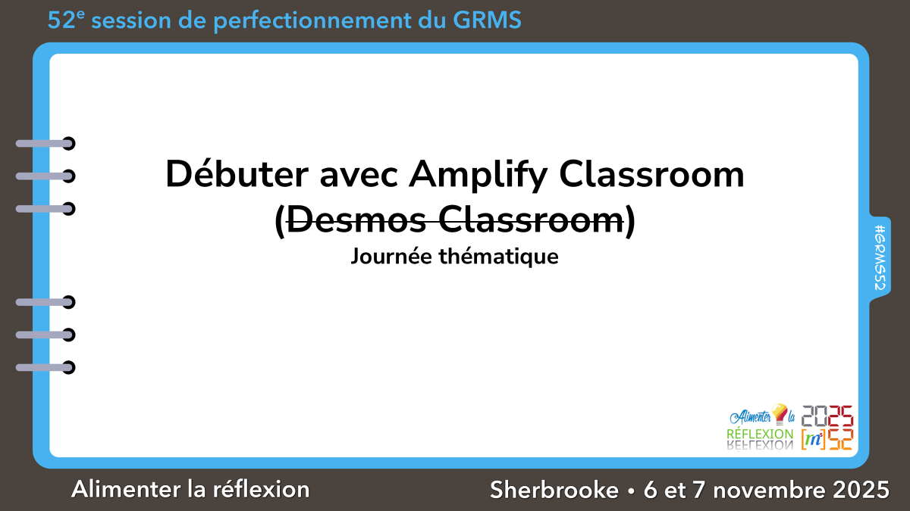
Animation: Stéphanie Rioux
Nancy Brouillette

Slide 2


Slide 3


Slide 4


Slide 5




Débuter avec
Amplify Classroom
Journée thématique - GRMS 2025
5 novembre - 9h à 11h30
recitmst.qc.ca/amplify05112025

Slide 6


Stéphanie Rioux
stephanie.rioux@recit.gouv.qc.ca
recitmst.qc.ca/amplify05112025
Nancy Brouillette
nancy.brouillette@recit.gouv.qc.ca

Slide 7
Plan de l’atelier
C’est quoi Desmos/Amplify?
Expériences-élèves
Espace enseignant
Création/modification d’activités
Ressources en math/science

Slide 8
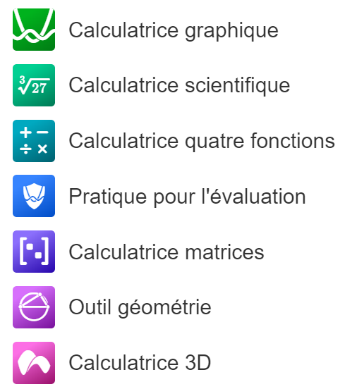

C’est quoi Desmos / Amplify ?
Suite d’outils Desmos
Amplify Classroom
(anciennement Desmos Classroom)
➡️desmos.com
⚙️ Accès enseignant (activités et groupes)
classroom.amplify.com
➡️Accès élèves
student.amplify.com
🏷️Compte gratuit (outil Classroom et certaines activités)
Desmos Mode Examen

Slide 9
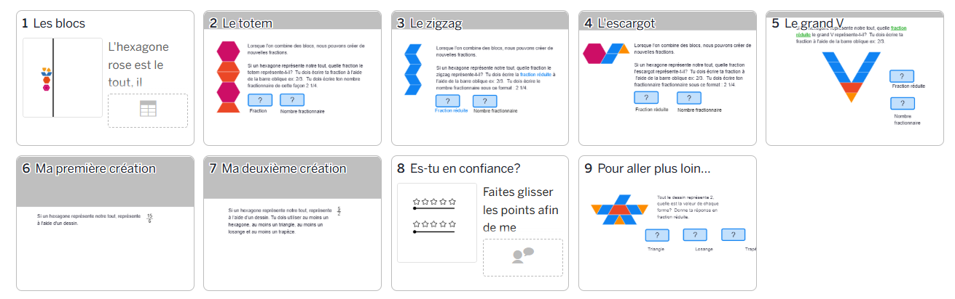

Expérience élève 1
Raisonner avec des blocs (fractions)
Notes:
Lien élève: https://student.amplify.com/join/NZ7QEZ?lang=fr
Lien prof: https://classroom.amplify.com/activity/64bf1ef75b675c7ab3ef79f8?collections=5d9f7a25f1c089673f662436&utm_campaign=share&utm_content=activity&lang=fr

Slide 10
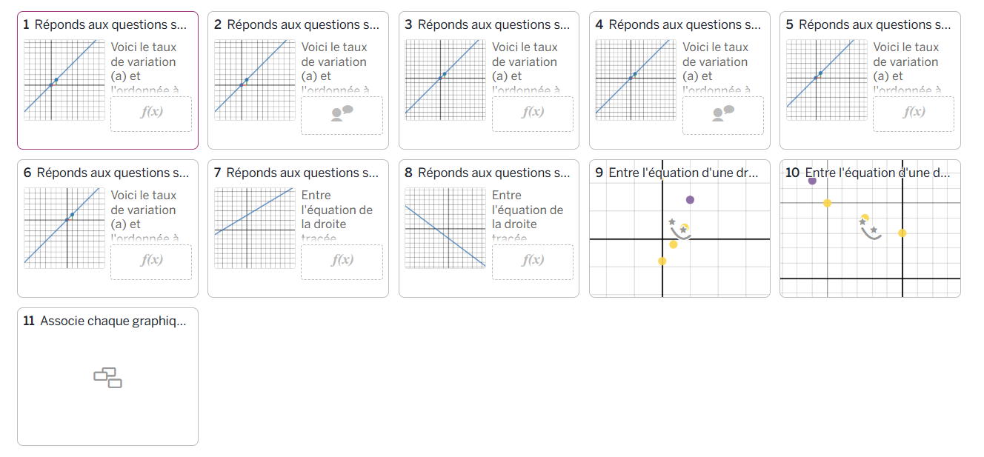

Expérience élève 2
L’équation d’une droite
Notes:
Lien élève: https://student.amplify.com/join/TNDYUJ?lang=fr
Lien prof: https://classroom.amplify.com/activity/5bb38943ace5f50c9a58aa88?collections=5f4e83675fb4842356264c02&utm_campaign=share&utm_content=activity&lang=fr

Slide 11
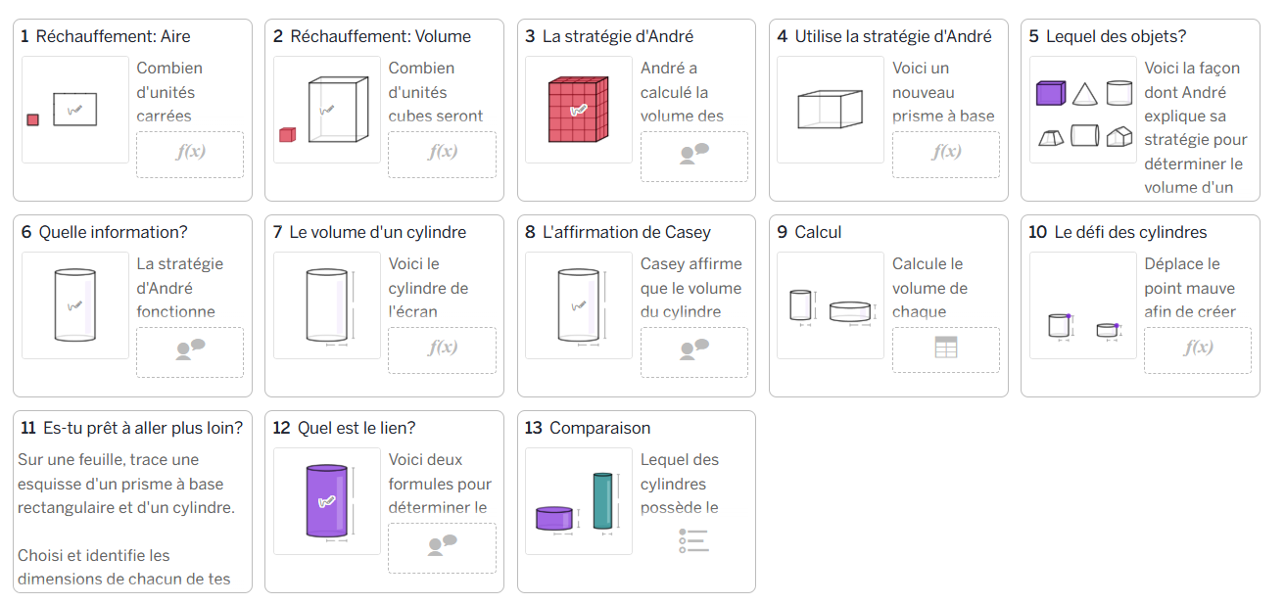
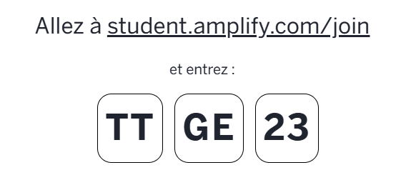
Expérience élève 3
Le volume du cylindre
Notes:
Lien élève: https://student.amplify.com/join/TTGE23?lang=fr
Lien prof: https://classroom.amplify.com/activity/5fcf8dbd9b56dc0b6370caec?collections=5f4e83675fb4842356264c02&utm_campaign=share&utm_content=activity&lang=fr

Slide 12
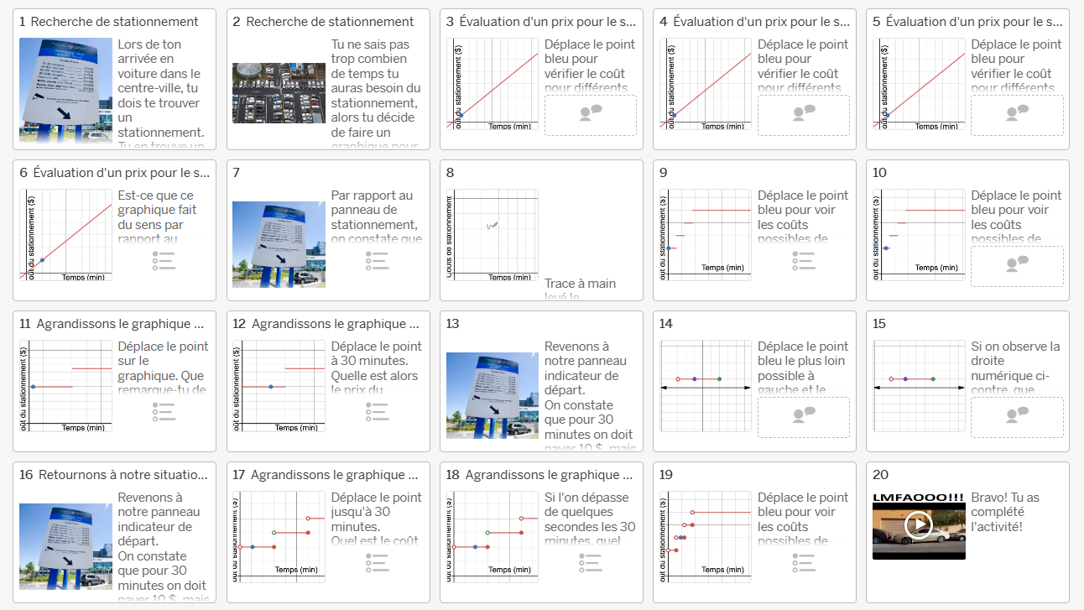
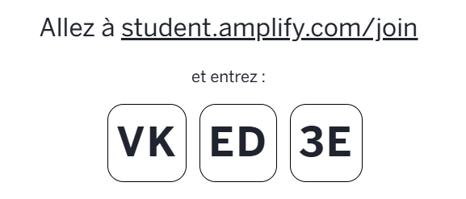
Expérience élève 4
Location d’un stationnement (fonction escalier)
Notes:
Lien élève: https://student.amplify.com/join/VKED3E?lang=fr
Lien prof: https://classroom.amplify.com/activity/584eec8d0017b0160c34cc4a?collections=5f5f5dd8e9393d0b2b8fc978&utm_campaign=share&utm_content=activity&lang=fr

Slide 13
Activités présentées
Raisonner avec des blocs (fractions)
L’équation d’une droite
Le volume du cylindre
Location d’un stationnement (fonction en escalier)

Slide 14
L’espace enseignant
Amplify Classroom
classroom.amplify.com

Slide 15
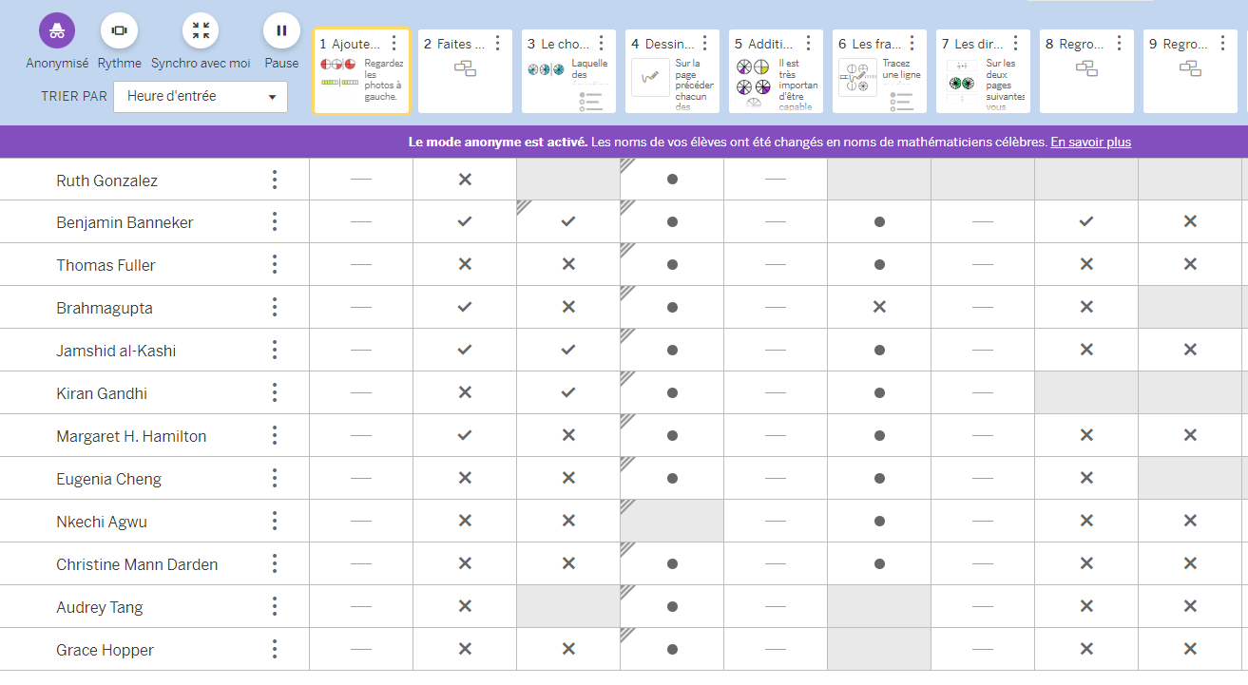
Le tableau de bord

Slide 16
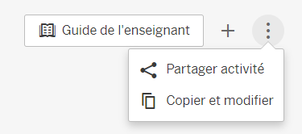
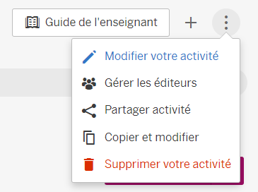
Copier et modifier une activité existante

Slide 17
Collections
d’activités
(en math)
1re secondaire
2e secondaire
3e secondaire
4e et 5e secondaire
Polypad
Tâches créatives

Slide 18
Collections
d’activités
(en sciences)
Collection du RÉCIT MST (en construction)
20 activités en français (Émilie Gagné)
45 activités en anglais (Heather Kohn)

Slide 19
Banques d’activités, idées, support
Banque d’activités du GRMS
Banque d’activités École branchée
Site francophone Desmos/Amplify/Polypad
Groupe FB «Pédagogues Amplify & Polypad»
Groupe FB «Les maths autrement»

Slide 20
Autres ressources
Autoformation « Premiers pas avec Amplify Desmos » du Campus RÉCIT (mise à jour en cours)
Tutoriels du RÉCIT MST
Webinaire sur la transition Desmos vers Amplify
Webinaire sur la calculatrice graphique
Webinaire sur la classe virtuelle
Webinaire sur la création d’activités pour la classe virtuelle
Guide Genially : Tout sur Amplify Desmos
Guide Genially : Amplify Desmos en sciences

Slide 21







Compétence
numérique
Enseignant
Habiletés technologiques
Innovation et créativité
Numérique pour l’apprentissage
Collaboration
Communication
Inclusion et
besoins diversifiés
Production de contenu

Slide 22


Compétence
numérique
Élève
Habiletés technologiques
Innovation et créativité
Numérique pour l’apprentissage
Résolution
de problèmes
Collaboration
Communication
Inclusion et
besoins diversifiés

Slide 23



MERCI !
📩 stephanie.rioux@recit.gouv.qc.ca
📩 nancy.brouillette@recit.gouv.qc.ca
📩 mst@recit.gouv.qc.ca
Facebook
Youtube
Cette présentation, recitmst.qc.ca/amplify05112025 du RÉCIT MST est mise à disposition, sauf exception, selon les termes de la Licence CC.

Slide 24


Slide 25
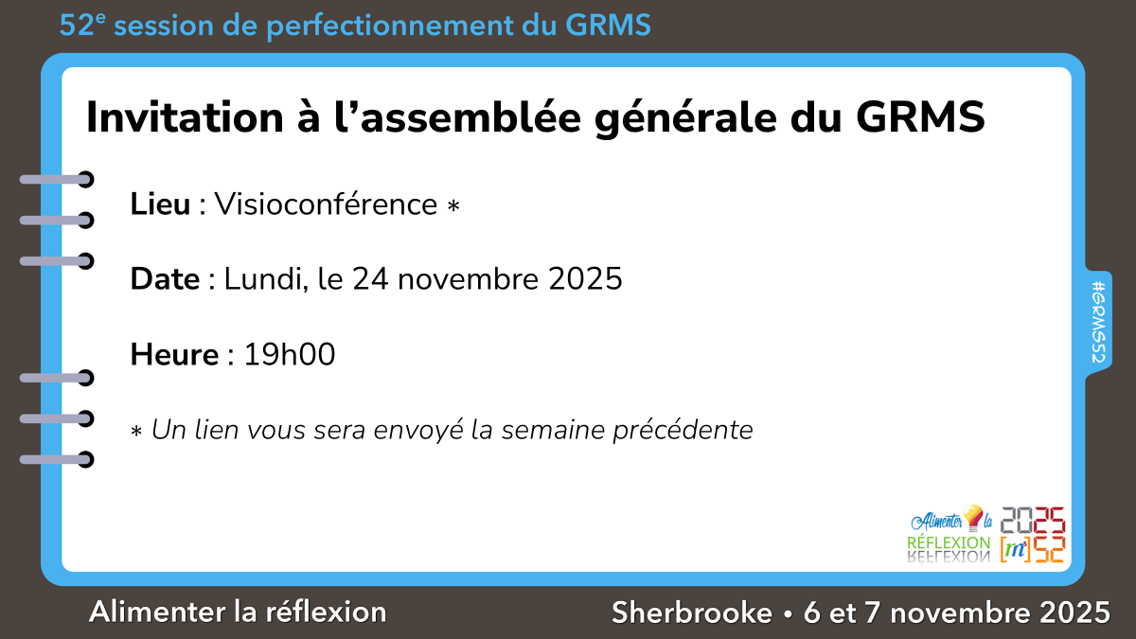

Slide 26
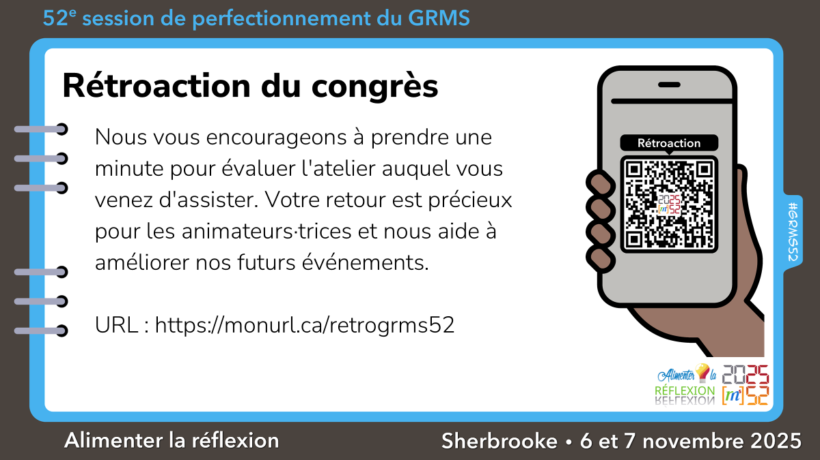

Slide 27

Free templates for all your presentation needs
For PowerPoint and Google Slides
100% free for personal or commercial use
Ready to use, professional and customizable
Blow your audience away with attractive visuals

